Slide 1
Моя первая программа. (Цифровая грамотность)
Презентация по информатике для 3-го класса.
Выполнил Иванов Роман
начать

Slide 2
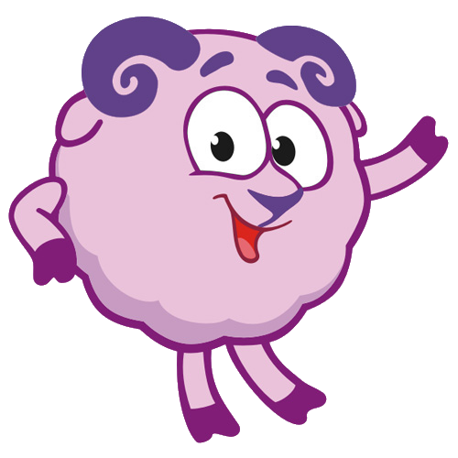
Дорогие друзья!
Сегодня вы познакомитесь со средой программирования. А ещё после изученного материала, вам предстоит выполнить задание для закрепления знаний. При нажатий кнопки «Начать» вы увидите вопрос, а после как найдёте правильный ответ, выберите из вариантов. С помощью кнопки «Далее» вы сможете перейти к следующему заданию. Удачи!
Поехали!

Slide 3
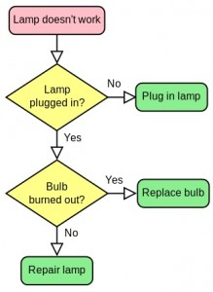
Алгоритм
Алгоритм - это последовательность команд для достижения цели
Алгоритмы окружают нас повсюду:
Алгоритмы используются на всех предметах.
В жизни нас тоже кругом окружают алгоритмы.
Сама жизнь – это тоже какой-то алгоритм.
И независимо, знаем мы алгоритмы или нет, жизнь идет по алгоритму.

Slide 4
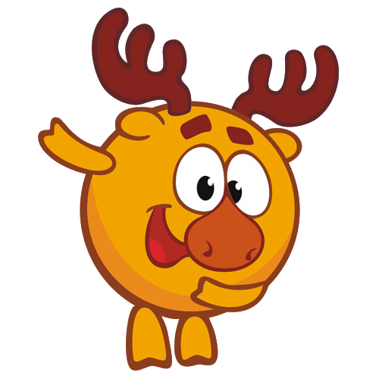
Браузер
Браузер – это специальная программа. Она помогает открыть сайты и получить информацию.
Opera
Google
Internet Explorer
Mozila Firefox
Яндекс
Путешествовать в сети Интернет очень интересно. С помощью Интернета можно управлять разными устройствами.

Slide 5
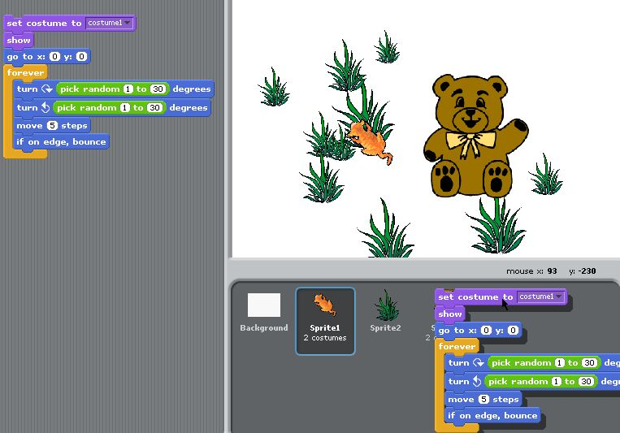
Программа Scratch
Scratch - это программа, которая собирается из разноцветных блоков.
Scratch позволит нам создавать:
собственные анимированные и интерактивные истории
мультфильмы
игры
рекламные ролики

Slide 6
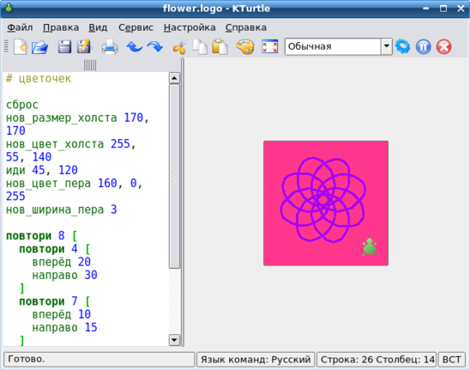
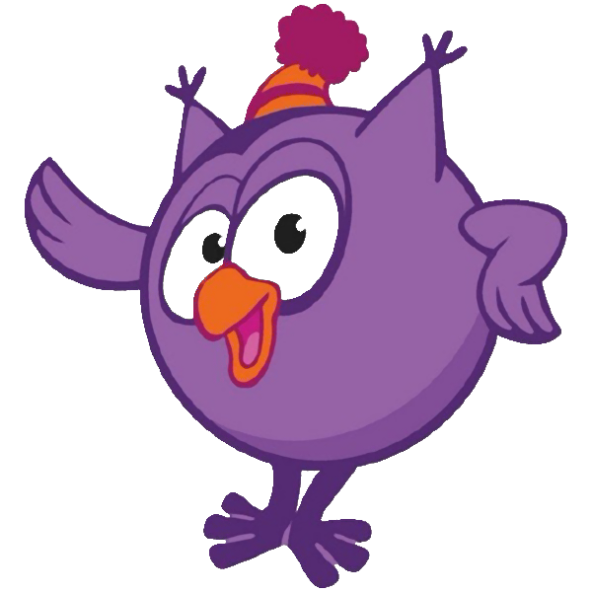
Программа КTurtle
Кturtle – программа, с помощью которой можно создать рисунки и аппликации.
Тurtle в переводе с английского черепаха, К - от KDE – пакет образовательных программ

Slide 7
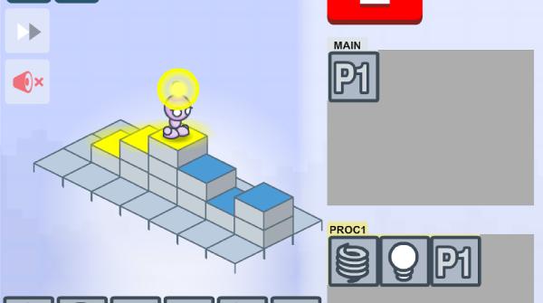
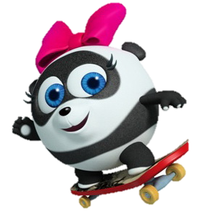
Программа LightBot
LightBot – это программа, в которой необходимо запрограммировать движение «виртуального» робота.
С помощью LightBot ещё можно изучать подпрограммы-процедуры!

Slide 8
Урок цифры
Урок цифры - всероссийский образовательный проект в сфере информационных технологий.
Это возможность получить знания от ведущих технологических компаний:
Яндекса
«Лаборатории Касперского»
Фирмы «1С»
Кодвардса
Mail.Ru Group

Slide 9
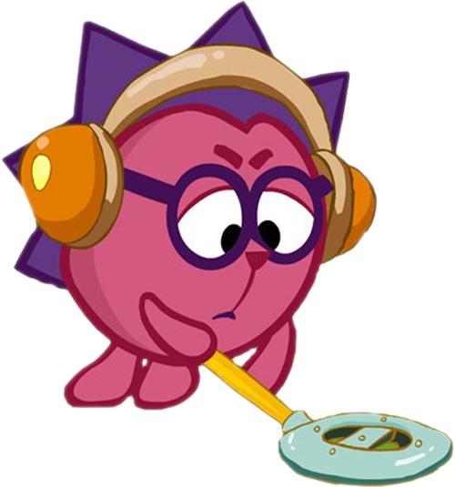
Викторина
Вот вы и познакомились со средой программирования! А теперь давайте проверим, как вы усвоили новый материал с помощью небольшой викторины!
Удачи!
СТАРТ!

Slide 10
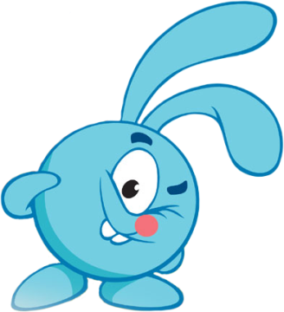
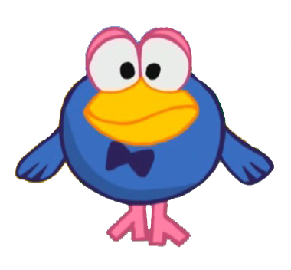
Вопрос №1
Как называется последовательность команд для достижения цели?
АЛГОРИТМ
УРОК ЦИФРЫ
ПРОГРАММА LightBot
БРАУЗЕР

Slide 11
Вопрос №2
Как называется программа, в которой необходимо запрограммировать «виртуального» робота?
GOOGLE
LightBot
ЯНДЕКС
SCRATCH

Slide 12
Вопрос №3
Какая из нижеперечисленных программ является браузером?
АЛГОРИТМ
LightBot
GOOGLE
SCRATCH

Slide 13
Вопрос №4
С помощью какой программы можно создавать мультфильмы и рекламные ролики?
LightBot
АЛГОРИТМ
KTURTLE
SCRATCH

Slide 14
Вопрос №5
Подвести итог
С помощью какой программы можно создавать рисунки и аппликации
SCRATCH
KTURTLE
GOOGLE
LightBot

Slide 15
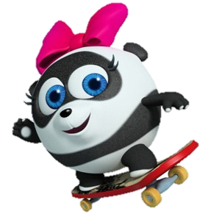
Поздравляем
Молодцы, дорогие друзья! Вы справились с задачей! Выполнили все задания на ура! В дальнейшем вас ждут еще более интересные задания! Удачи вам!

